Slide 1



Môn : Chính tả ( Nghe _ viết)
Notes:
Loi chao

Slide 2


CHÚC CÁC EM
MỘT NGÀY HỌC VUI VẺ
Mùa thào quả
Notes:
Chuc cac em

Slide 3


Tìm những từ ngữ chứa các tiếng sau:
KIỂM TRA BÀI CŨ
Mời các em hát một bài.
Notes:
Kiem tra bai cu

Slide 4
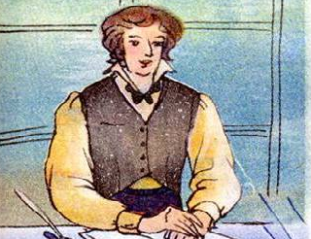
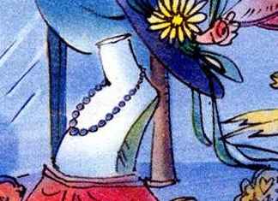
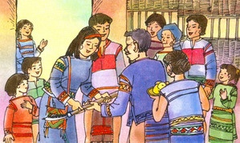
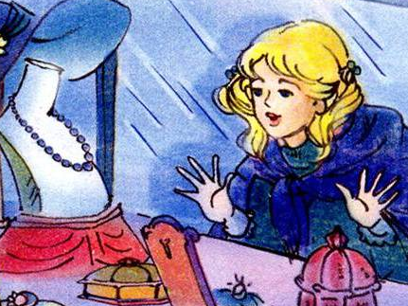


tranh / chanh
cao / cau
2
1
Hoan hô !
trưng / chưng
lao / lau
3
4

Slide 5


Chính tả (Nghe - viết)
Buôn Chư Lênh đón cô giáo
Y Hoa lấy trong gùi ra một trang giấy, trải lên sàn
nhà. Mọi người im phăng phắc . Y Hoa nghe rõ cả
tiếng đập trong lồng ngực mình. Quỳ hai gối lên sàn, cô viết hai chữ thật to, thật đậm : “ Bác Hồ ”. Y Hoa viết xong, bỗng bao nhiêu tiếng cùng hò reo :
- Ôi, chữ cô giáo này ! Nhìn kìa !
- A, chữ, chữ cô giáo !
Theo Hà Đình Cẩn
Lắng nghe đọc bài chính tả
Notes:
Nghe doc bai cta

Slide 6

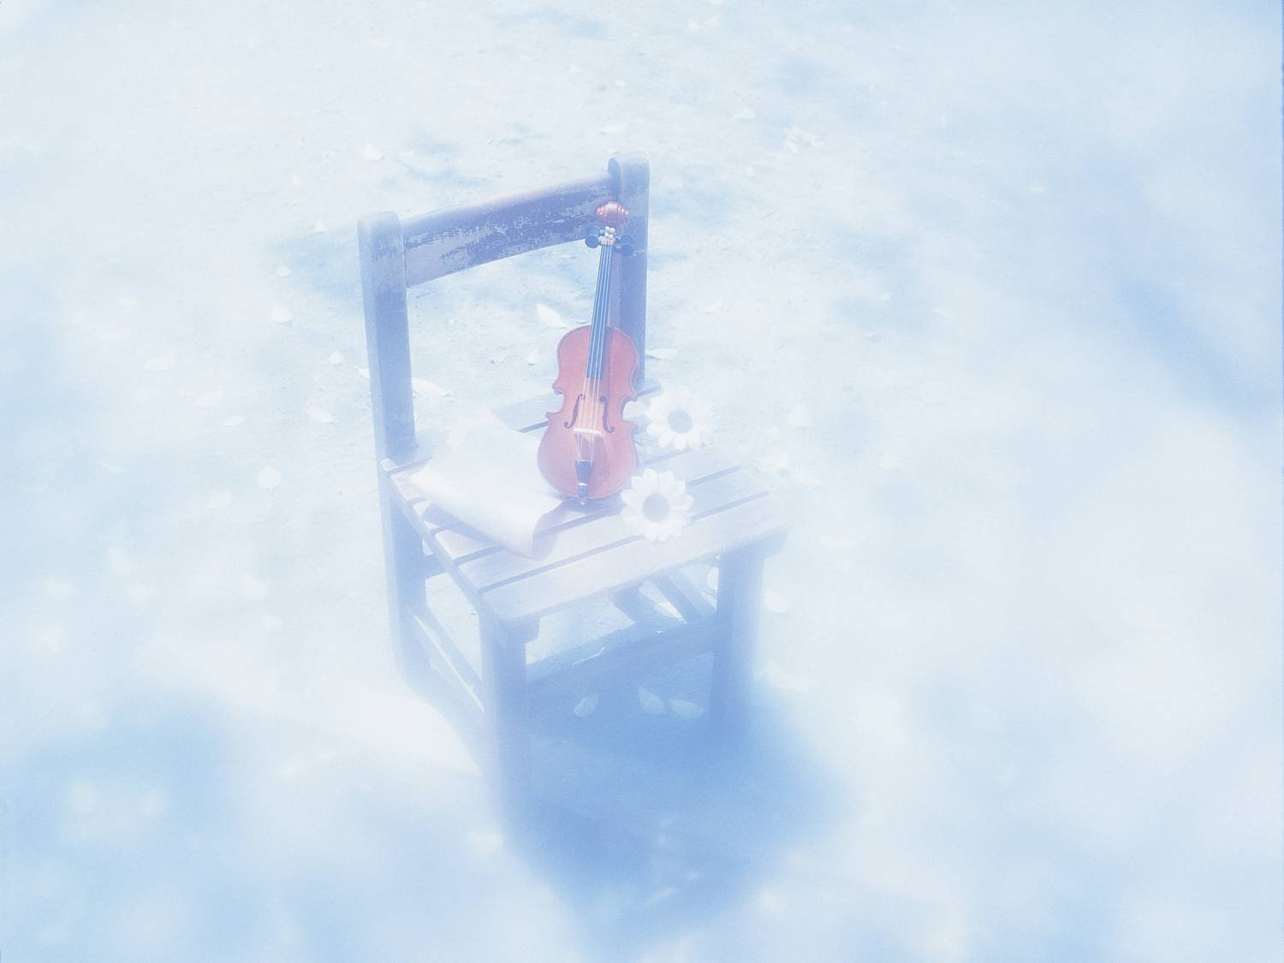

Chính tả ( Nghe - viết )
Buôn Chư Lênh đón cô giáo
Những chi tiết nào cho thấy dân làng
rất yêu quý “cái chữ”?
Trả lời: Những chi tiết cho thấy dân làng rất yêu quý “cái chữ” là :
Y Hoa viết xong bao nhiêu tiếng cùng hò reo.
Mọi người im phăng phắc khi xem Y Hoa viết.
Notes:
Ndung bai cta

Slide 7
Chính tả (Nghe - viết)
Buôn Chư Lênh đón cô giáo
Y Hoa lấy trong gùi ra một trang giấy, trải lên sàn
nhà. Mọi người im phăng phắc . Y Hoa nghe rõ cả
tiếng đập trong lồng ngực mình. Quỳ hai gối lên sàn, cô viết hai chữ thật to, thật đậm : “ Bác Hồ ”. Y Hoa viết xong, bỗng bao nhiêu tiếng cùng hò reo :
- Ôi, chữ cô giáo này ! Nhìn kìa !
- A, chữ, chữ cô giáo !
Theo Hà Đình Cẩn
Y Hoa lấy trong gùi ra một trang giấy, trải lên sàn
nhà. Mọi người im phăng phắc . Y Hoa nghe rõ cả
tiếng đập trong lồng ngực mình. Quỳ hai gối lên sàn, cô viết hai chữ thật to, thật đậm : “ Bác Hồ ”. Y Hoa viết xong, bỗng bao nhiêu tiếng cùng hò reo :
- Ôi, chữ cô giáo này ! Nhìn kìa !
- A, chữ, chữ cô giáo !
Theo Hà Đình Cẩn
Y Hoa
gùi
phăng phắc
quỳ
Luyện viết vào bảng con những từ khó.
Notes:
Viet bang con

Slide 8



Chính tả: (Nghe - viết)
Buôn Chư Lênh đón cô giáo
Y Hoa lấy trong gùi ra một trang giấy, trải lên sàn nhà. Mọi người im phăng phắc . Y Hoa nghe rõ cả tiếng đập trong lồng ngực mình. Quỳ hai gối lên sàn, cô viết hai chữ thật to, thật đậm : “ Bác Hồ ”. Y Hoa viết xong, bỗng bao nhiêu tiếng cùng hò reo :
- Ôi, chữ cô giáo này ! Nhìn kìa !
- A, chữ, chữ cô giáo !
Theo Hà Đình Cẩn
HS nghe đọc lại tự soát lỗi
Từng cặp HS đổi vở soát lỗi cho nhau
HS viết bài chính tả vào vở
Chấm bài
Nhận xét
Notes:
Nghe_viet

Slide 9







Thi tiếp sức
A
B
Luyện tập
Một số đáp án khác
trà (uống trà) - chà(chà xát)
tro (tro bếp ) - cho (cho quà)
trồi (trồi lên) - chồi (chồi cây)
trèo (trèo cây) - chèo (hát chèo)
trông (trông đợi) - chông (chông gai)
tráo (đánh tráo) - cháo (bát cháo )
Bài 2
0
1
2
3
4
5
6
7
8
9
10
11
12
13
14
15
16
17
18
19
20
21
22
23
24
25
26
27
28
29
30
Tìm những tiếng có nghĩa :
a – Chỉ khác nhau ở âm đầu tr hoặc ch
Mẫu :trao ( trao đổi) – chao ( chao liệng)
*
Thời gian
Notes:
Bai tap 2

Slide 10
điểm
Chính tả (Nghe - viết)
Buôn Chư Lênh đón cô giáo
Lịch sử bấy giờ ngắn hơn
Thấy điểm kết môn Lịch của cháu thấp quá, ông :
-Ngày ông đi học, ông toàn được 9, điểm 10 môn Lịch sử. Thế mà bây giờ điểm
kết môn Lịch sử của cháu được có 5,5. Cháu suy sao đây ?
Cháu đáp:
-Nhưng thời ông đi học thì lịch sử ngắn hơn bây giờ ạ .
tổng
Sử
bảo
Bài 3/
Tìm tiếng thích hợp với mỗi ô trống:
b- Những tiếng có thanh hỏi
hay thanh ngã
tổng
chỉ
nghĩ
Notes:
Bai tap 3

Slide 11


Củng cố
Qua bài chính tả hôm nay, chúng ta thấy được tình cảm của dân làng như thế nào?
Rất yêu quý “cái chữ ”
B. Quý trọng cô giáo.Xem cô như người thân
C. Cả 2 ý trên
Notes:
Cung co

Slide 12


Chính tả (Nghe - viết)
Buôn Chư Lênh đón cô giáo
Dặn dò :
Các em về tiếp tục tìm những tiếng khác nhau ở âm đầu ch hay tr ; khác nhau ở thanh hỏi hay thanh ngã .
Làm bài tập 2b, 3a trang 146 .
Chuẩn bị trước bài “ Về ngôi nhà đang xây” cho tiết hoc sau.

